Slide 1
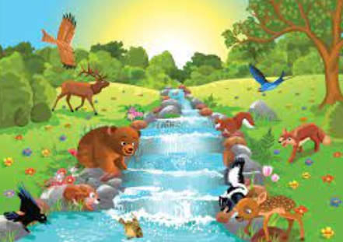
Λέγοντας περιβάλλον ενός ζωντανού οργανισμού εννοούμε:
Τους υπόλοιπους ζωντανούς οργανισμούς που υπάρχουν γύρω του, όπως είναι τα ζώα, τα φυτά και άλλα.
Τις καιρικές συνθήκες που επικρατούν σε έναν τόπο ( Αν κάνει κρύο, αν το καλοκαίρι είναι πολύ θερμό ή όχι, αν ρίχνει πολλές βροχές και άλλα)
,
το έδαφος, την ατμόσφαιρα και αλλά

Slide 2
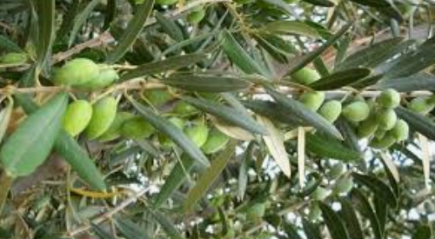
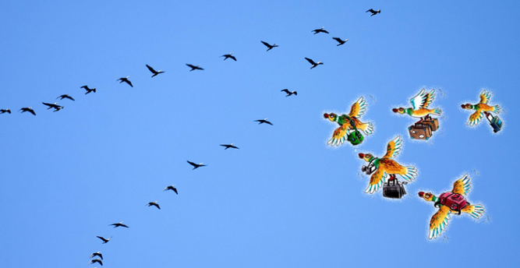
Ένας ζωντανός οργανισμός ( ζώα, φυτά, βακτήρια, και άλλα) για να μπορέσει να επιβιώσει σε ένα περιβάλλον, αλλά και να δημιουργήσει απογόνους θα πρέπει να μπορεί να προσαρμοστεί στο φυσικό περιβάλλον που υπάρχει γύρω του.
Να προσαρμοστούν ώστε να ξεπεράσουν τις δυσκολίες που υπάρχουν στο περιβάλλον τους.

Slide 3
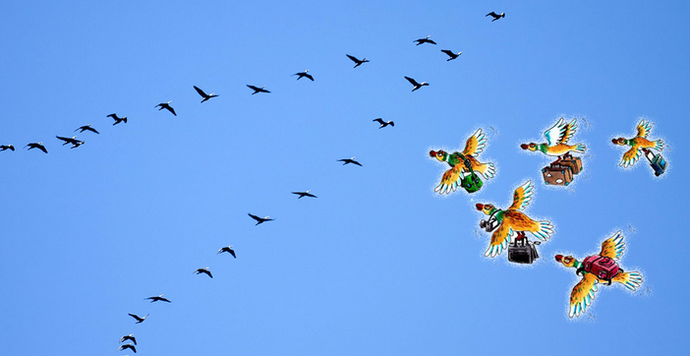
προσαρμογές ή προσαρμοστικοί μηχανισμοί
Οι ζωντανοί οργανισμοί εφόσον διαθέτουν κατάλληλες προσαρμογές ή προσαρμοστικούς μηχανισμούς, μπορούν να αποφεύγουν τις δυσκολίες που υπάρχουν στο περιβάλλον τους
Παράδειγμα
Παράδειγμα ένας προσαρμοστικός μηχανισμός είναι όταν το χειμώνα τα χελιδόνια φεύγουν από τον βορρά και μετακινούνται προς το νότο που κάνει πιο ζέστη.

Slide 4
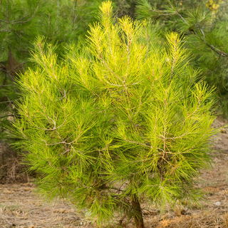
προσαρμογές ή προσαρμοστικοί μηχανισμοί
Παράδειγμα
Φυτά , όπως η ελιά και το πεύκο που φυτρώνουν σε ξηρές περιοχές (περιοχές που υπάρχουν λίγες βροχές), διαθέτουν στενά και σκληρά φύλλα, ώστε να επιβιώνουν καλύτερα.
ελιά

Slide 5
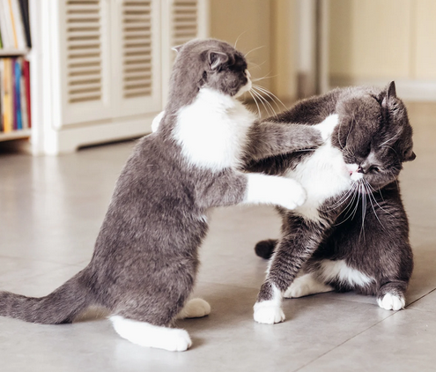
προσαρμογές ή προσαρμοστικοί μηχανισμοί
Άλλες προσαρμογές, είναι οι αλληλεπιδράσεις (σχέσεις) μεταξύ των ζωντανών οργανισμών, που μοιράζονται την ίδια περιοχή, προσπαθώντας να εξασφαλίσουν τροφή, να αποφύγουν τους εχθρούς τους, να αναπαραχθούν κτλ.
Παράδειγμα
Δυο γάτες μπορεί να τσακώνονται για την τροφή (ανταγωνιστική σχέση).

Slide 6
ΣΥΜΠΕΡΑΣΜΑ
Όσο καλύτερα προσαρμοσμένοι είναι οι οργανισμοί στο περιβάλλον τους, τόσο καλύτερα επιβιώνουν και τόσο περισσότερους και καλύτερα προσαρμοσμένους απογόνους δημιουργούν.
Αντίθετα, οι οργανισμοί που δεν είναι καλά προσαρμοσμένοι στο περιβάλλον τους πεθαίνουν νωρίς, και δεν καταφέρνουν να δώσουν πολλούς απογόνους.

